Slide 1
Социально – психологическая служба МАОУ лицей пгт Афипского МО Северский район имени Д.И. Вишни
Цель – создание психолого – педагогических условий, для духовного развития каждого ребенка, его душевного комфорта, поддержание психологического здоровья.

Slide 2
Основные виды деятельности педагога – психолога
диагностическая работа;
психологическое просвещение;
консультирование;
коррекционная и развивающая работа;
психологическое сопровождение в реализации программ внеурочной деятельности;
работа с детьми ОВЗ

Slide 3
Психологическое сопровождение учащихся начальных классов.
Готовность к школе
Адаптация 1 класса
Диагностика УУД
Работа с неуспевающими
Индивидуальная, групповая коррекционная работа
Сопровождение внеурочной деятельности

Slide 4
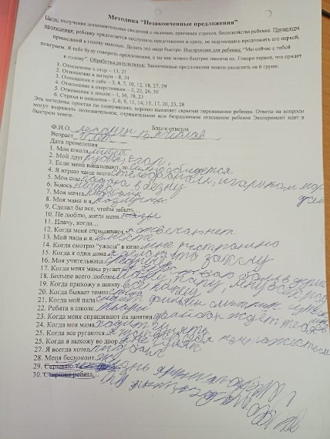
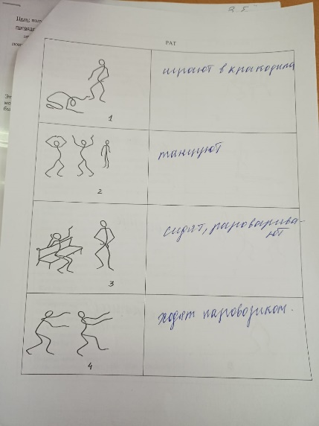
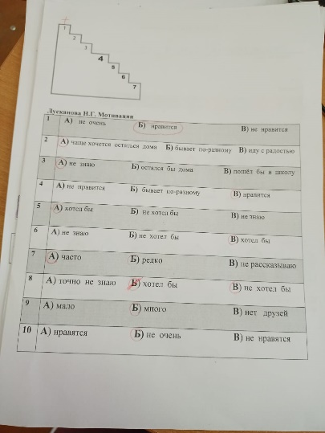
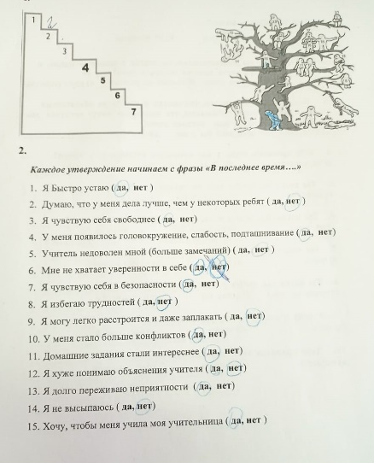
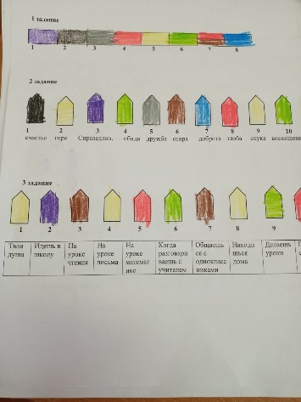
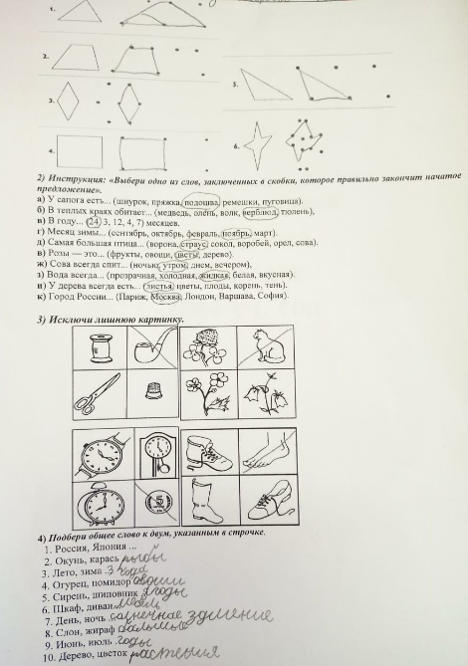
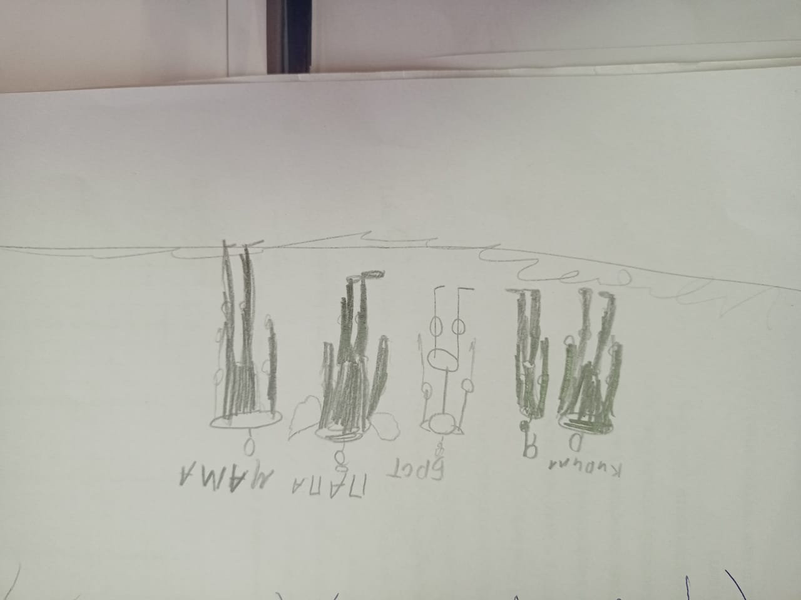
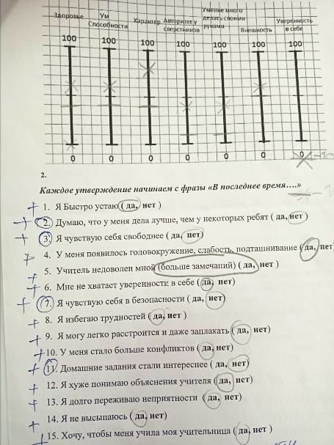
Диагностический и коррекционный инструментарий

Slide 5
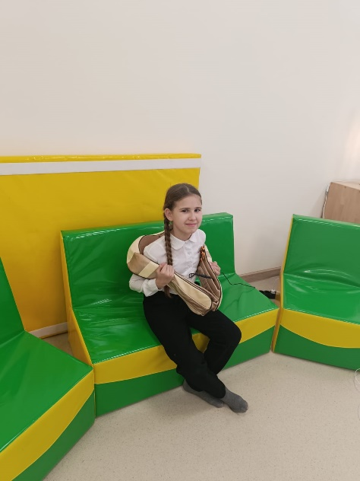
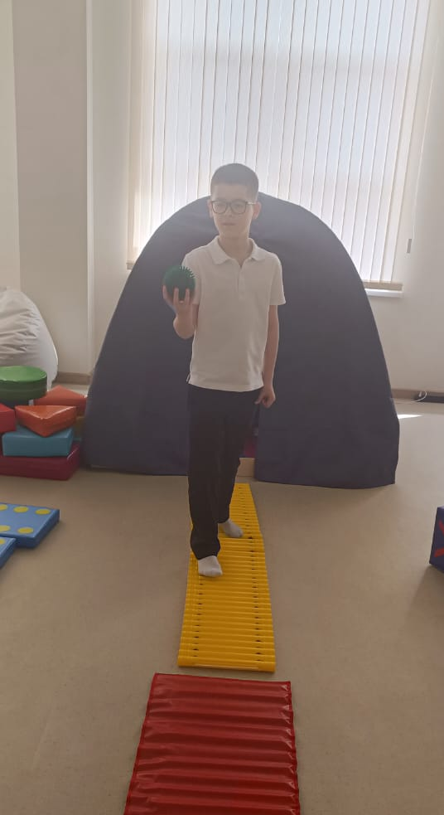
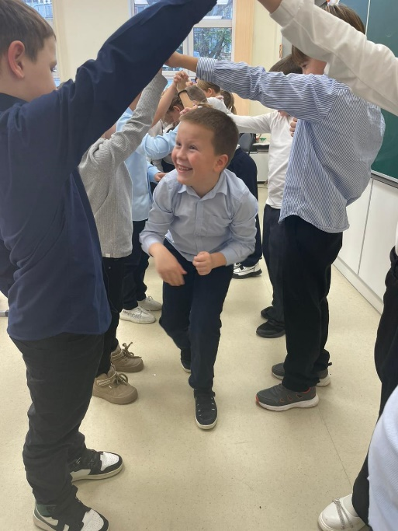
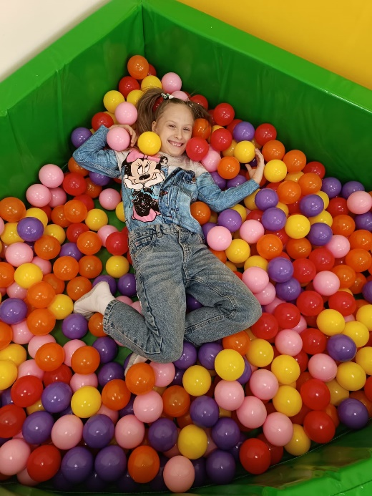
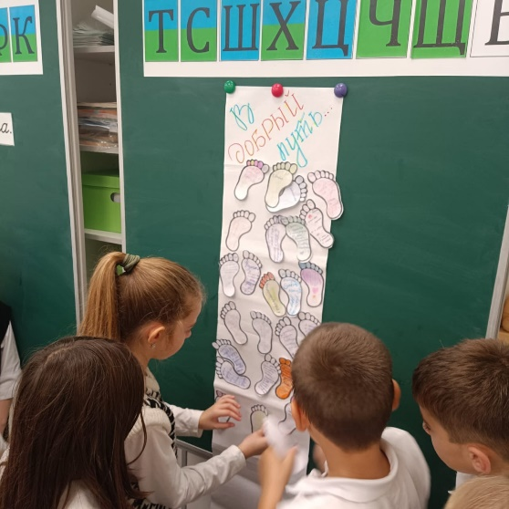
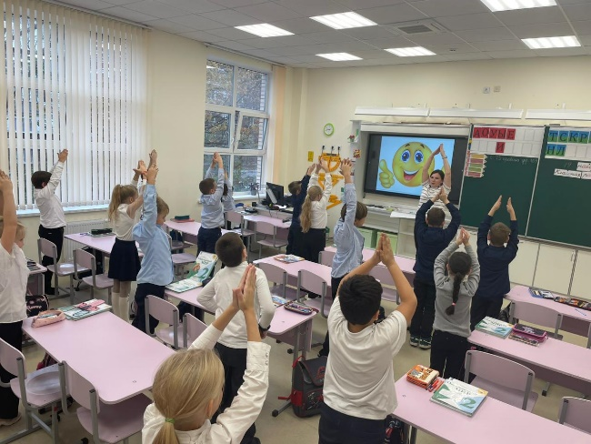
Психологическое сопровождение учащихся начальных классов

Slide 6
Психологическое сопровождение учащихся 5 – 7 классов
Адаптация 5 классов
Диагностика личностных, коммуникативных, регулятивных УУД
Школьная мотивация
Психоэмоциональное состояние
Жизнестойкость
Работа с неуспевающими
Сопровождение внеурочной
деятельности учащихся

Slide 7
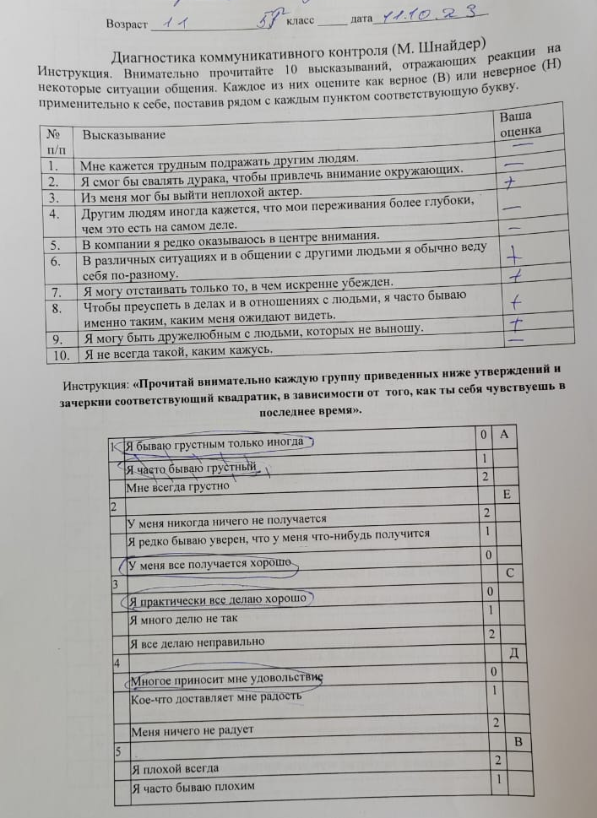
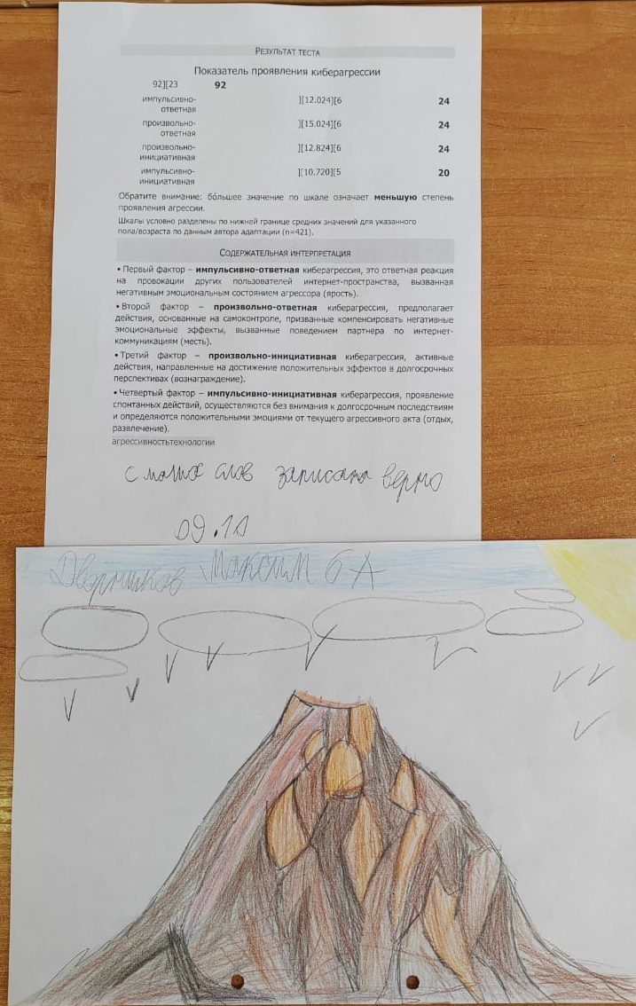
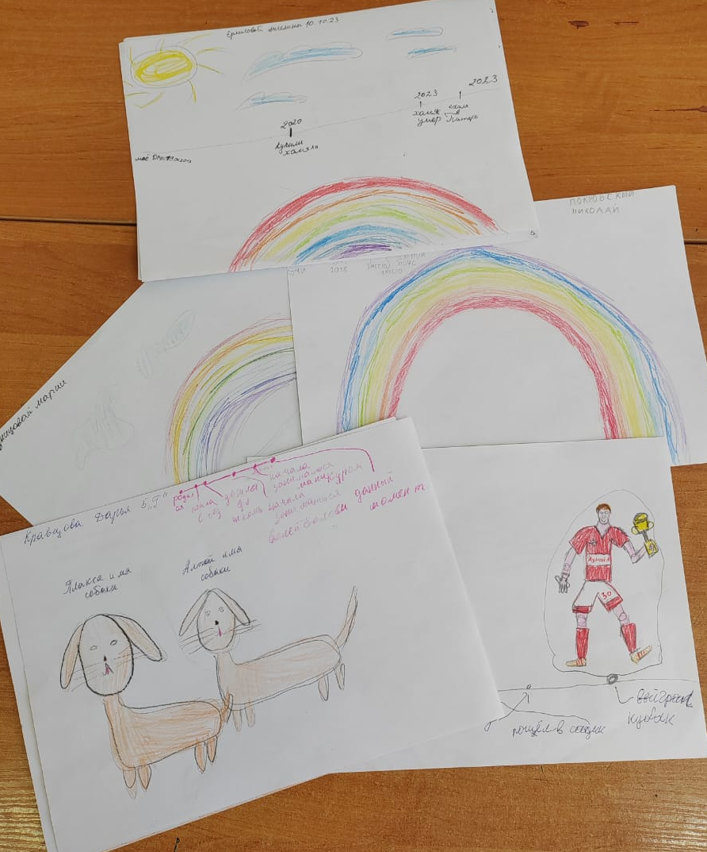
Диагностический и коррекционный инструментарий

Slide 8
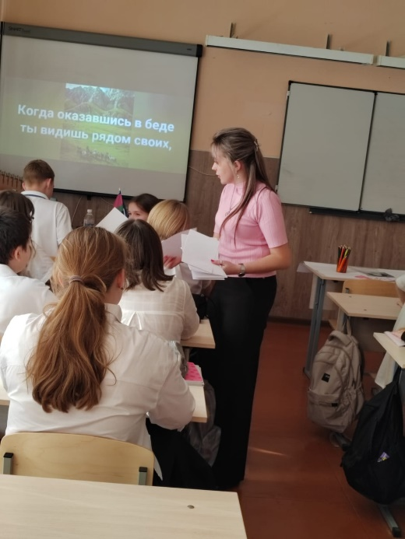
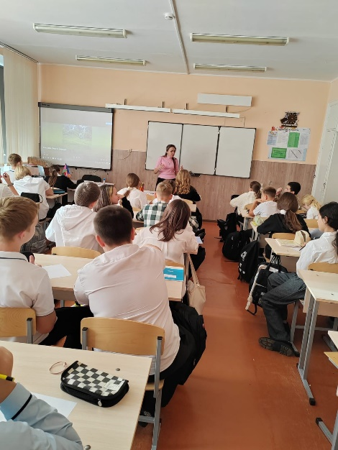
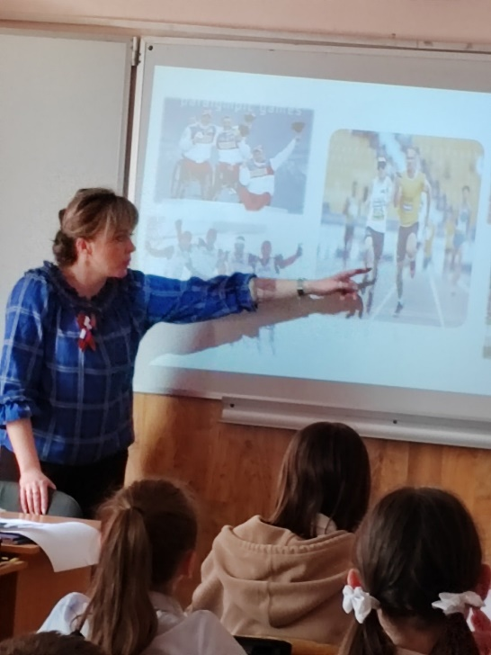
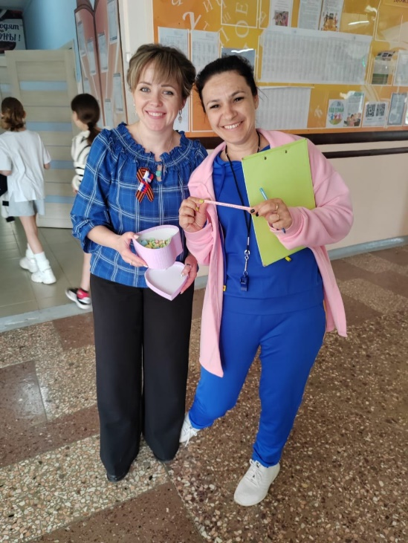
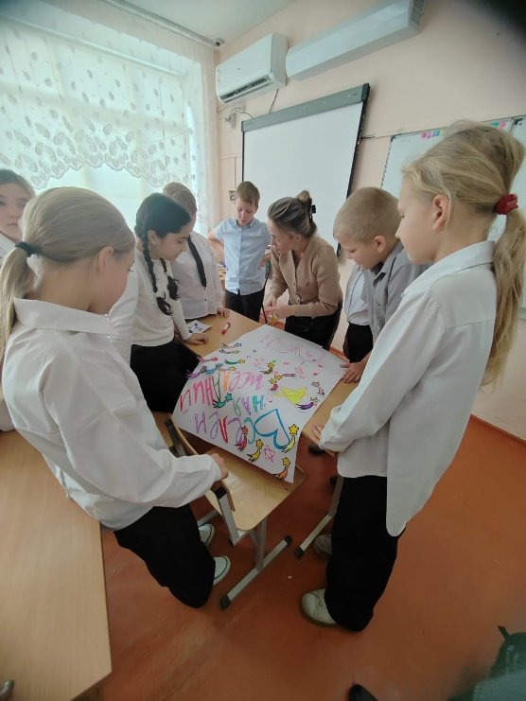
Психологическое сопровождение учащихся 5- 7 классов

Slide 9
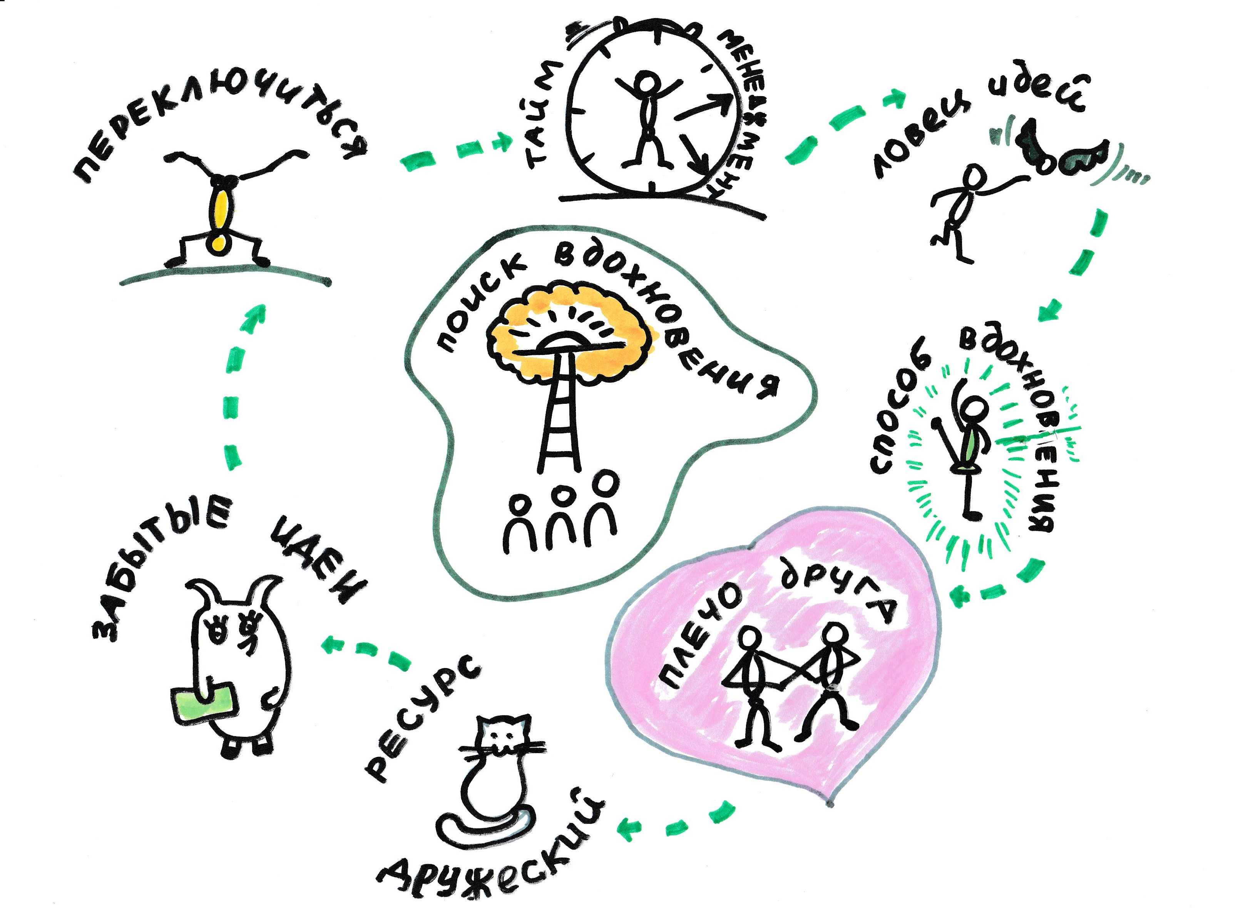
Психологическое сопровождение учащихся 8 – 11 классов
Психологическая готовность к сдаче ОГЭ, ЕГЭ
Диагностика личностных, коммуникативных, регулятивных УУД
Школьная мотивация
Психоэмоциональное состояние
Жизнестойкость
Работа с неуспевающими
Сопровождение внеурочной деятельности учащихся

Slide 10
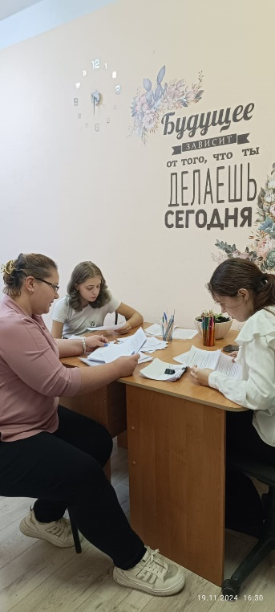
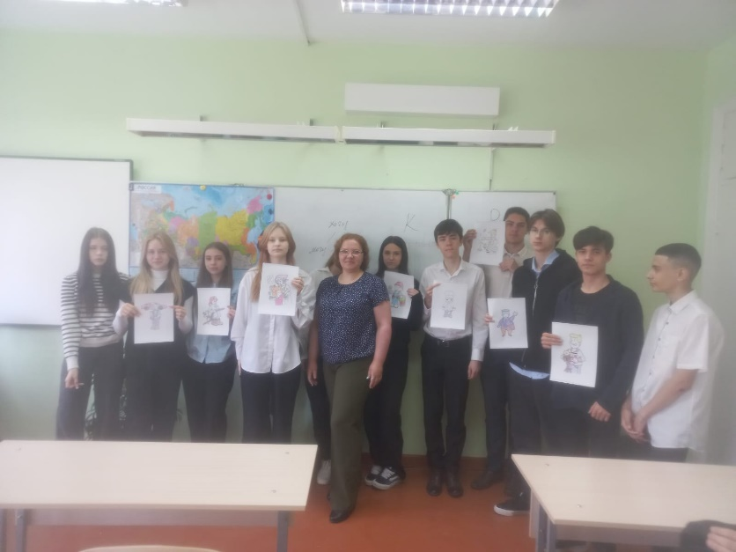
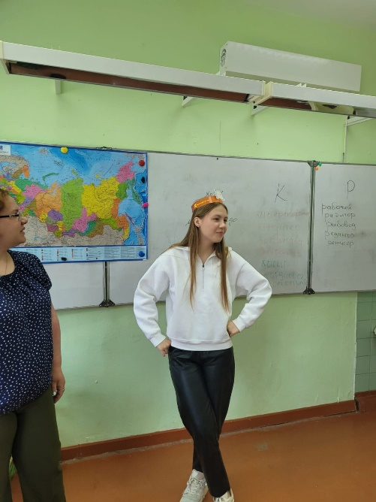
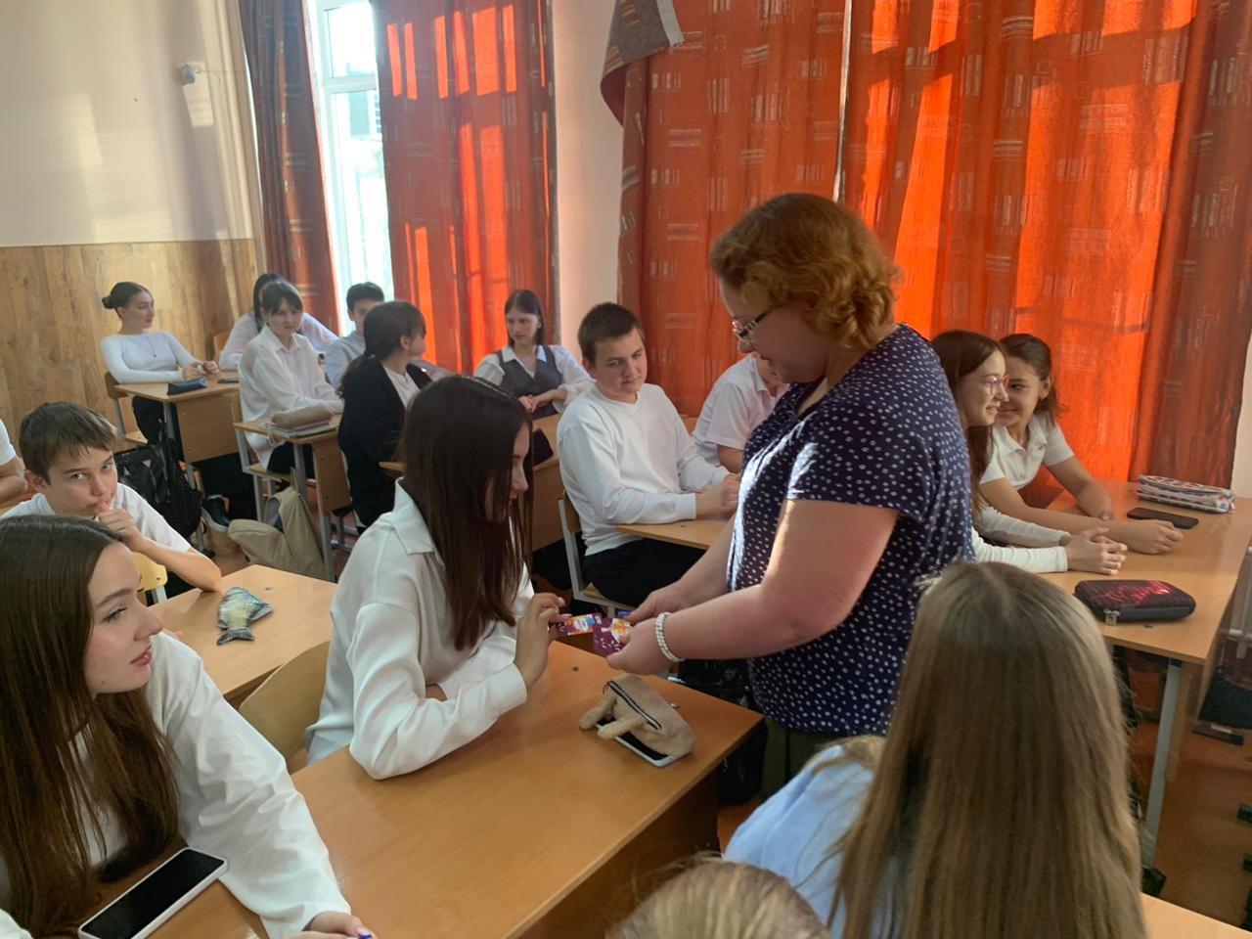
Психологическое сопровождение учащихся 8 – 11 классов

Slide 11
Психологическое сопровождение детей со статусом ОВЗ и детей – инвалидов. Коррекционная работа педагога- психолога, учителя – логопеда, учителя- дефектолога.
создание системы комплексной помощи детям с ограниченными возможностями здоровья в освоении основной образовательной программы
создание максимально благоприятных условий для интеграции детей с ОВЗ в социум и овладение учащимися специальными компетенциями, обеспечивающими постепенное формирование у них системы социальных навыков поведения, продуктивных форм общения с взрослыми и сверстниками.

Slide 12
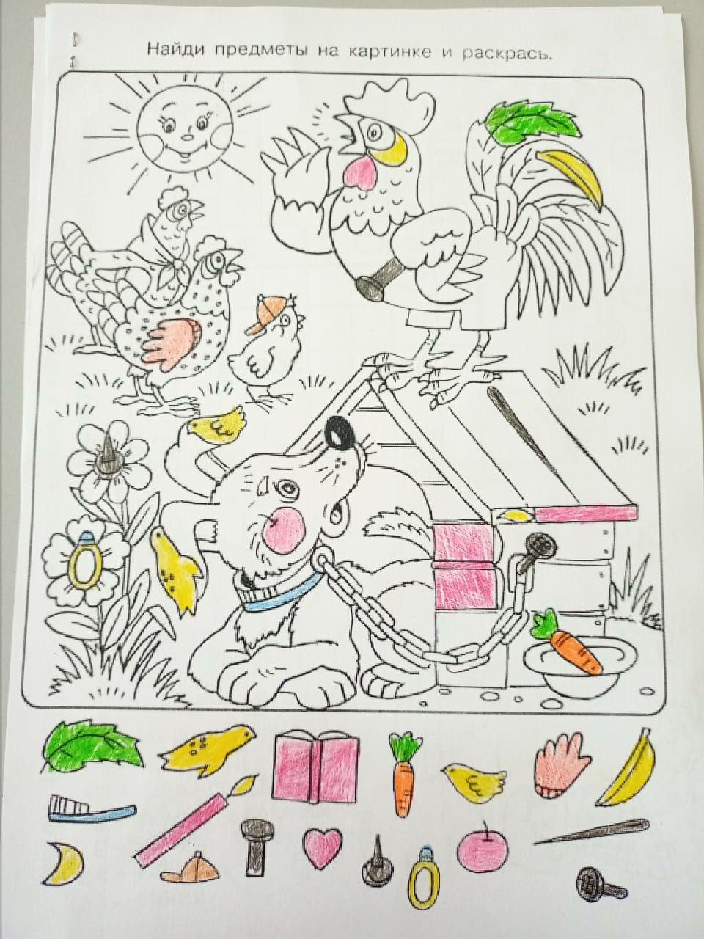
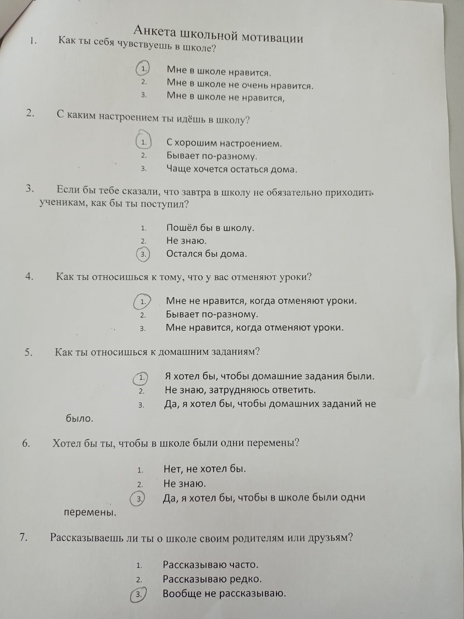
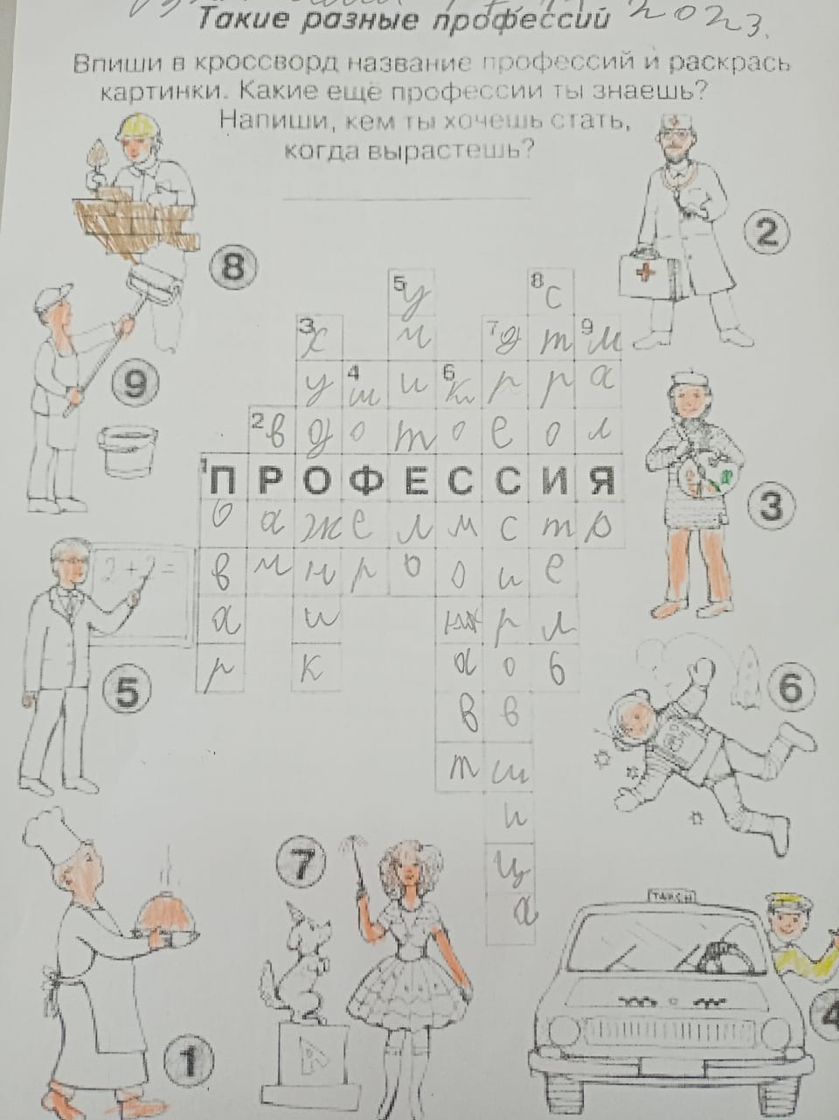
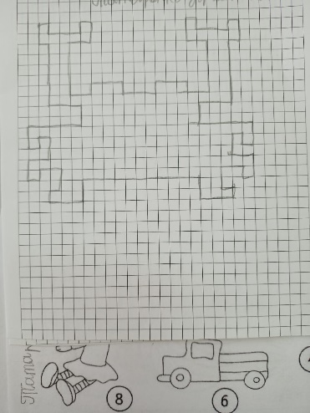
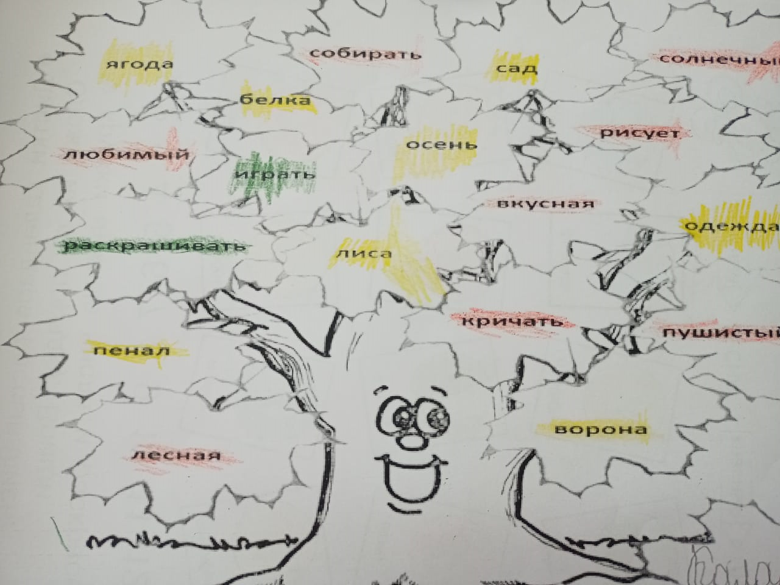
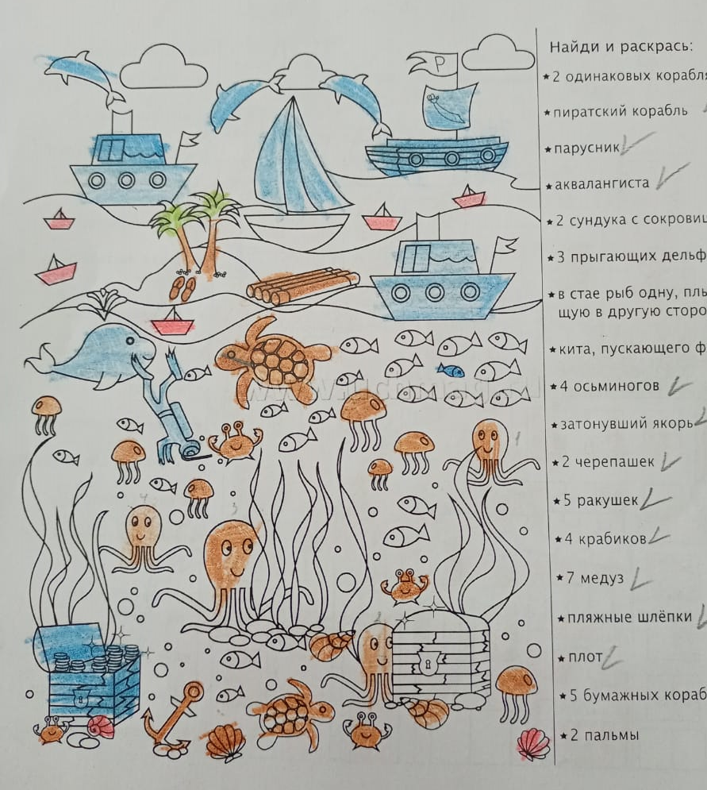
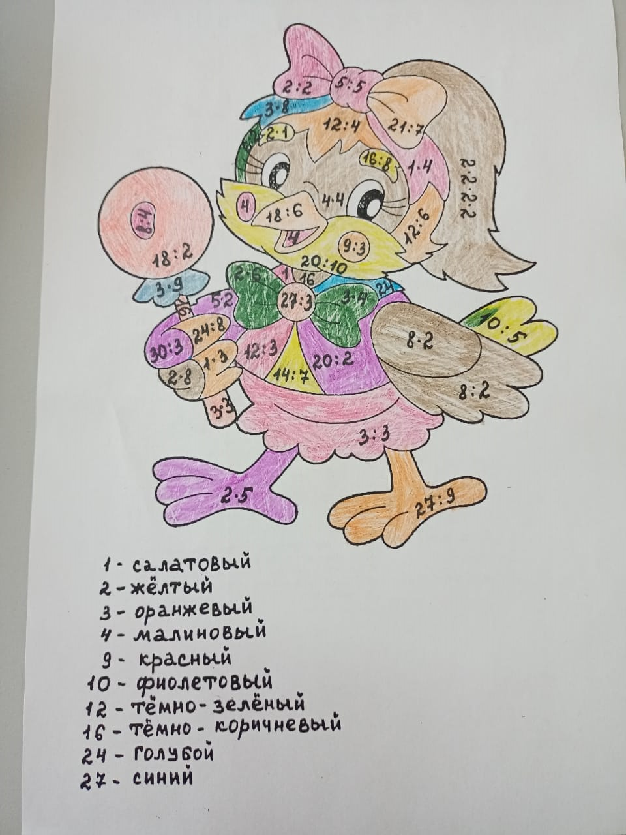
Диагностический и коррекционный инструментарий

Slide 13
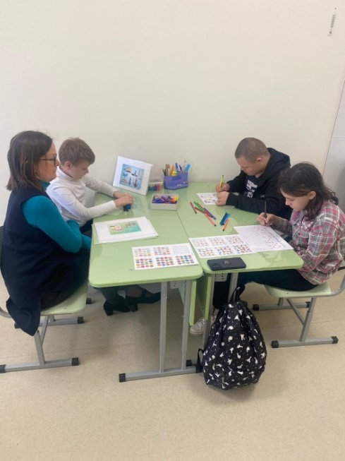
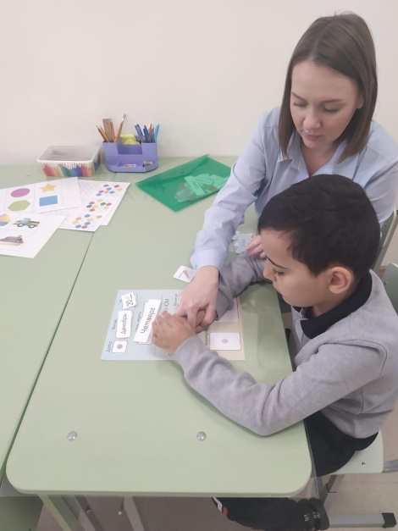
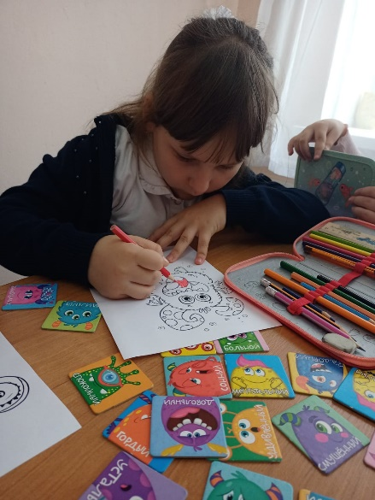
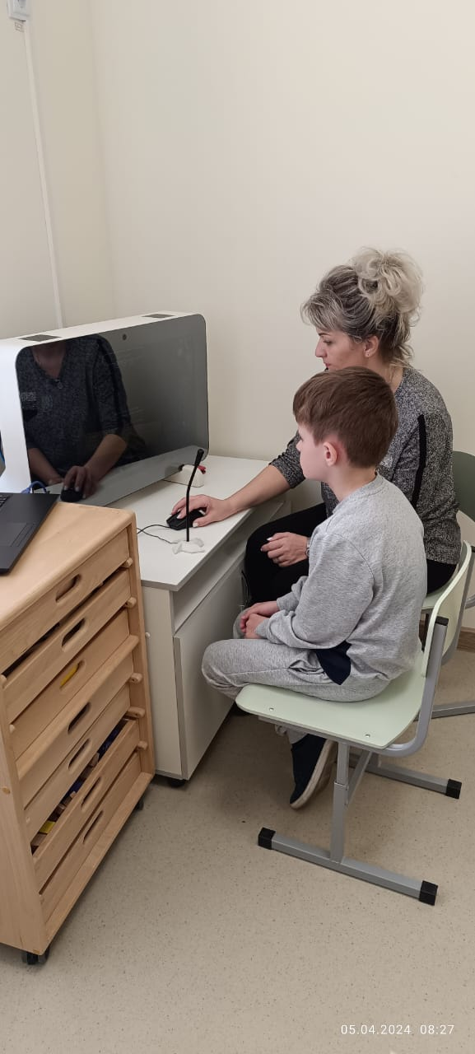
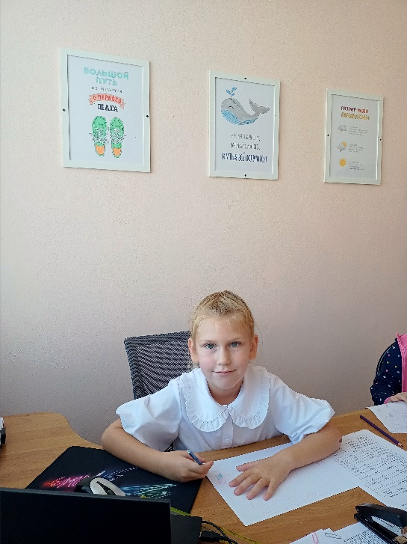
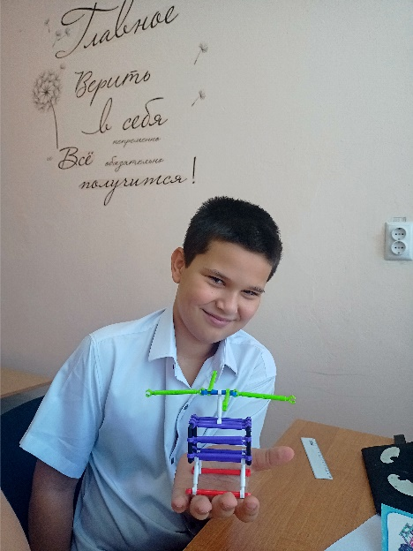
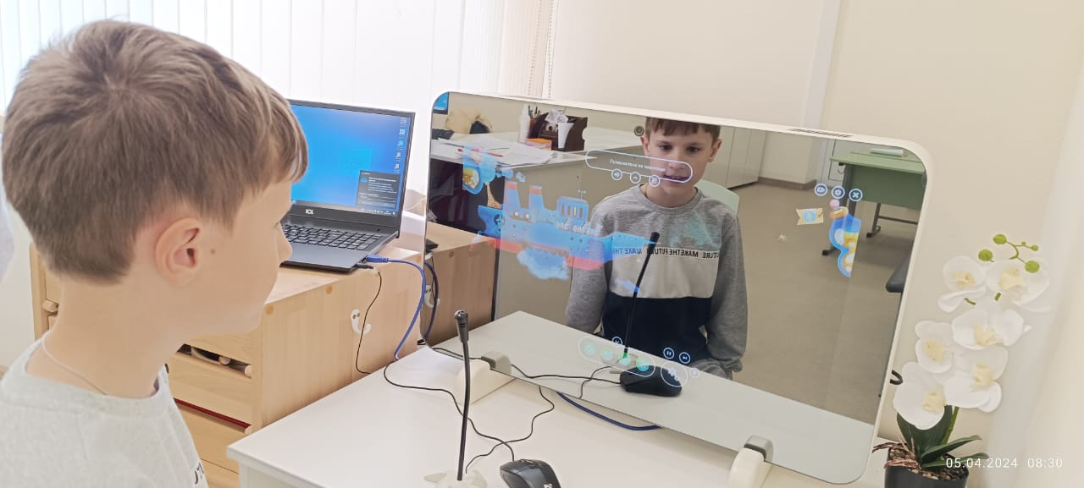
Сопровождение педагога- психолога, учителя – логопеда, учителя- дефектолога детей со статусом ОВЗ

Slide 14
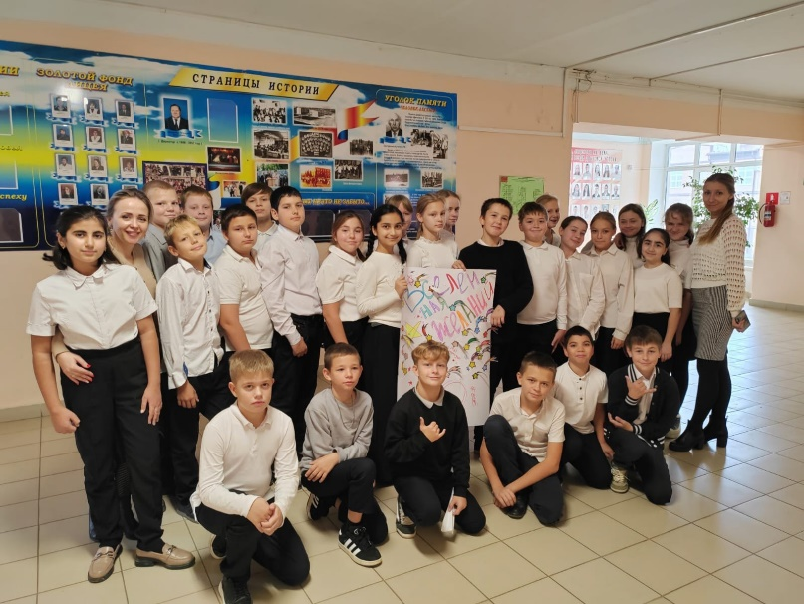
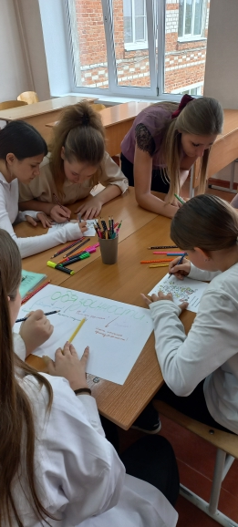
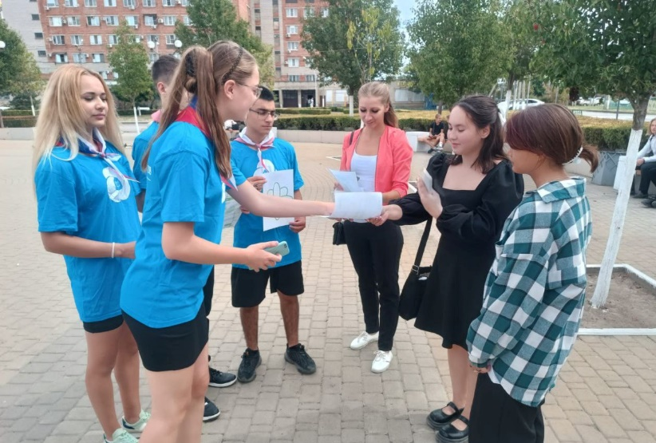
Деятельность социального педагога Сопровождение детей «группы риска». Профилактика девиантного поведения

